Slide 1


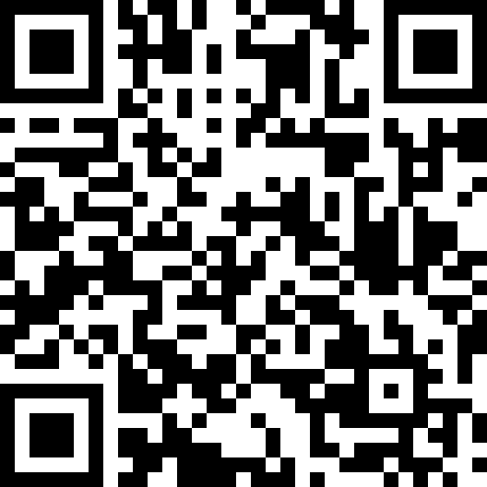

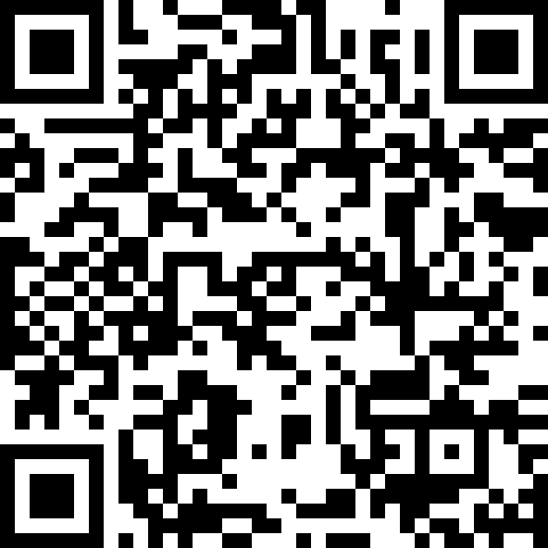


BẢN TIN HOẠT ĐỘNG THÁNG 04/2025
QUỸ ĐẦU TƯ TRÁI PHIẾU LIGHTHOUSE (LHBF)
LHBF
      CHIẾN LƯỢC ĐẦU TƯ
PHÂN BỔ TÀI SẢN QUỸ LHBF
Quỹ LHBF hướng tới mục tiêu mang lại lợi nhuận ổn định và tối đa hóa giá trị danh mục đầu tư cho khách hàng.
Quỹ phân bổ tối thiểu 80% giá trị tài sản ròng vào trái phiếu, các tài sản có thu nhập cố định và công cụ nợ có thanh khoản ổn định và chất lượng tốt, giấy tờ có giá phát hành bởi các tổ chức tín dụng hàng đầu và tiền gửi tiết kiệm ngắn hạn.
% Giá trị tài sản tại 30/04/2025
TĂNG TRƯỞNG NAV TỪ KHI THÀNH LẬP
9.8%
63.3%
CHỈ SỐ DANH MỤC ĐẦU TƯ
Thời gian đáo hạn bình quân (năm) | 3.80
Lợi nhuận mục tiêu (%/năm) | 10%
THÔNG TIN VỀ QUỸ LHBF
Loại hình
Quỹ mở
Ngày thành lập
29/12/2022
Công ty QLQ
Lighthouse Capital
Ngân hàng giám sát
BIDV
Số liệu thể hiện là kết quả đầu tư trong quá khứ, không đại diện cho kết quả đầu tư trong tương lai. Kết quả đầu tư hiện tại có thể cao hơn hoặc thấp hơn so với số liệu được trích dẫn tại báo cáo này.
Ngày giao dịch
Thứ Năm hàng tuần
Số tiền tối thiểu
100.000 VNĐ
HIỆU SUẤT ĐẦU TƯ CỦA QUỸ LHBF
BIỂU PHÍ
Tại ngày 31/03/2025 | LHBF | CSTC*
Tài sản ròng (tỷ VNĐ) | 112.503
Giá trị tài sản ròng / CCQ (VNĐ) | 14,060
Lợi nhuận tháng 04/2025 (%) | 0.30% | 0.38%
Lợi nhuận từ đầu năm 2025 (%) | 2.56% | 1.54%
Lợi nhuận trung bình hàng năm từ khi thành lập (%) ** | 17.13% | 5.40%
Lợi nhuận từ ngày thành lập (%) | 40.60% | 12.68%
* CSTC: Chỉ số tham chiếu là bình quân lãi suất tiết kiệm kỳ hạn 12 tháng thanh toán lãi cuối kỳ của 04 ngân hàng Vietcombank, BIDV, VietinBank và Agribank tại ngày cuối tháng của kỳ báo cáo. ** Quỹ LHBF thành lập ngày 29/12/2022
Phí quản lý | 1.0% NAV/năm
Phí phát hành | Miễn phí
Phí mua lại theo thời gian nắm giữ
CHƯƠNG TRÌNH LINH HOẠT
Dưới 06 tháng | 0.50%
Từ 06 tháng – dưới 09 tháng | 0.30%
Từ 09 tháng – dưới 12 tháng | 0.15%
Từ 12 tháng trở lên | Miễn phí
CHƯƠNG TRÌNH ĐỊNH KỲ
Dưới 06 tháng | 0.60%
Từ 06 tháng – dưới 09 tháng | 0.40%
Từ 09 tháng – dưới 12 tháng | 0.25%
Từ 12 tháng trở lên | Miễn phí
Biểu phí áp dụng từ tháng 12/2022
Bộ phận Chăm sóc khách hàng: cskh@lighthousecapital.com.vn
Tel: (+84) 28 7301 7786
Đầu tư dễ dàng với LiMO
Tầng 5, 65 Phạm Ngọc Thạch,
Phường Võ Thị Sáu, Quận 3, HCMC
Phone: (+84) 28 7301 7786
Fax: (+84) 28 7302 2268
info@lighthousecapital.com.vn
www.lighthousecapital.com.vn

Slide 2
BẢN TIN HOẠT ĐỘNG THÁNG 04/2025
QUỸ ĐẦU TƯ TRÁI PHIẾU LIGHTHOUSE (LHBF)
  PHÂN BỔ THEO NGÀNH
CẬP NHẬT THỊ TRƯỜNG VÀ QUỸ LHBF
CẬP NHẬT KINH TẾ VĨ MÔ:
Số liệu vĩ mô T4/2025 của Việt Nam nhìn chung ổn định với lạm phát thấp, doanh thu bán lẻ và sản xuất công nghiệp tích cực. Tuy nhiên, diễn biến liên quan đến chính sách thuế quan khiến hoạt động thương mại và thu hút FDI bị ảnh hưởng, khi Việt Nam nằm trong các quốc gia bị Mỹ áp thuế đối ứng cao nhất - lên tới 46% bên cạnh mức thuế cơ bản 10% cho các hàng hóa nhập khẩu. Các cuộc đàm phán vẫn đang diễn ra, tuy nhiên nếu mức thuế cuối cùng bị áp cao hơn 10% sẽ gây ra nhiều vấn đề rủi ro vĩ mô.
Điểm nhấn vĩ mô T4/2025:
Tiêu dùng nội địa tăng trưởng tích cực nhờ kỳ nghỉ lễ, cùng với các chính sách hỗ trợ của Chính phủ (giảm VAT, duy trì lãi suất thấp). Doanh thu bán lẻ T4/2025 đạt 582.1 ngàn tỷ đồng (+2.9% MoM, +11.1% YoY), lũy kế 4T/2025 đạt 2,285.5 ngàn tỷ đồng (+9.9% YoY). Tiêu dùng nội địa được xác định là động lực tăng trưởng chính của nền kinh tế, đặc biệt trong bối cảnh thương mại quốc tế gặp nhiều bất ổn.
Sản xuất công nghiệp tiếp tục hồi phục (+1.4%MoM và 8.9% YoY), tuy nhiên Chỉ số PMI tháng 4 đạt 45.6 điểm - giảm về dưới ngưỡng 50 điểm cho thấy sức khỏe ngành sản xuất suy giảm rõ rệt trước những lo ngại về thuế quan.
Thương mại hàng hóa có dấu hiệu chững lại. Xuất khẩu tháng 4/2025 suy giảm nhẹ 2.8% MoM - đạt 37.45 tỷ USD do ảnh hưởng từ chính sách thuế quan của Mỹ, lũy kế 4T/2025 đạt 140.34 tỷ USD (+13% YoY). Nhập khẩu tháng 4/2025 đạt 36.87 tỷ USD (+22.9% YoY), lũy kế đạt 136.55 tỷ USD (+18.6% YoY).
  Cán cân thương mại lũy kế 4T/2025 thặng dư 3.79 tỷ USD. Nhập khẩu tăng mạnh hơn xuất khẩu gây ra những áp lực về tỷ giá.
FDI giảm trong tháng 4 (-5.1% YoY, -19.7% MoM) do lo ngại về rủi ro liên quan đến “Chiến tranh thương mại 2.0”, một số dự án lớn đã thông báo trì hoãn đầu tư.
Tỷ giá trung tâm cuối tháng 4 ở mức 24,956 VND/USD, tăng +2.5% YoY so với đầu năm 2025, tỷ giá thị trường tự do tăng khoảng 2,.8% YoY nhưng vẫn nằm trong biên độ biến động +/- 3 - 5%/năm.
Tăng trưởng tín dụng đến cuối tháng 4 đạt 4.27% YTD và +18.25% YoY nhờ những chính sách bình ổn và giảm lãi suất cho vay nhằm hỗ trợ tích cực cho tăng trưởng.
CẬP NHẬT THỊ TRƯỜNG TRÁI PHIẾU:
Sau Quý I có phần trầm lắng, thị trường TPDN tháng 04/2025 sôi động trở lại, đặc biệt trong hoạt động phát hành riêng lẻ (PHRL) với 19 đợt phát hành - giá trị 30,067 đồng (+56% YoY) - chủ yếu đến từ nhóm Ngân hàng và Bất động sản, cùng 02 đợt phát hành ra công chúng (PHRCC) - giá trị 4,000 tỷ đồng. Lũy kế 04 tháng đầu năm, tổng giá trị TPDN phát hành đạt 52,671 tỷ đồng, với 20 đợt PHRL trị giá 30,567 tỷ đồng (chiếm 58% về giá trị) và 11 đợt PHRCC trị giá 22,104 tỷ đồng (chiếm tỷ trọng 42%). Hoạt động PHRL lấy lại đà dẫn dắt thị trường, trong khi việc PHRCC có phần chậm lại.
Ở chiều ngược lại, có 10,318 tỷ đồng TPDN được mua lại trước hạn trong tháng 04/2025 (-20% YoY). Trong 08 tháng còn lại của năm 2025, ước tính sẽ có khoảng 163,212 tỷ đồng trái phiếu đáo hạn, trong đó phần lớn là trái phiếu BĐS với 86,444 tỷ đồng - tương đương 53%. Tháng 4 ghi nhận 02 mã trái phiếu chậm trả lãi - giá trị 10.3 tỷ đồng.
Hoạt động giao dịch TPDN riêng lẻ thứ cấp có phần chững lại khi tổng giá trị giao dịch trong T4/2025 đạt 100,469 tỷ đồng, bình quân đạt 5,023 tỷ đồng/phiên (-13% MoM).
Trong bối cảnh thị trường chứng khoán có nhiều biến động, Quỹ LHBF tiếp tục theo sát diễn biến vĩ mô và thông tin thị trường để có những đánh giá tác động lênh danh mục và tìm kiếm các cơ hội đầu tư tiềm năng. Nhìn chung, Quỹ LHBF tập trung đầu tư vào TPDN có chất lượng tốt, và hoạt động kinh doanh ổn định và tài chính lành mạnh, có sức chống chọi tốt trước những rủi ro hệ thống và phi hệ thống.
DANH MỤC ĐẦU TƯ LỚN
Tổ chức phát hành | Tỷ trọng (%) | Coupon (%) | Chu kỳ đáo hạn (năm)
VBA | 15.0% | 6.28% | 5.7
LPB | 12.4% | 7.48% | 5.2
BAF | 10.2% | 10.5% | 0.4
MSN | 9.6% | 8.85% | 2.8
CTG | 7.3% | 5.68% | 6.5
HDB | 7.1% | 7.48% | 6.3
SBT | 5.3% | 11.00% | 1.7
KẾT QUẢ HOẠT ĐỘNG
 | T1 | T2 | T3 | T4 | T5 | T6 | T7 | T8 | T9 | T10 | T11 | T12 | LN từ đầu năm
2023 | 5.06% | -1.80% | 1.15% | 1.40% | 3.93% | 3.31% | 2.33% | 1.79% | 1.59% | -0.69% | 1.54% | 1.82% | 23.45%
2024 | 0.81% | 1.20% | 0,52% | 0.52% | -0.18% | 0.38% | 2.71% | 1.44% | 0.98% | 0.99% | 0.60% | 0.65% | 11.12%
2025 | 1.68% | 0.94% | -0.37% | 0.30% |  |  |  |  |  |  |  |  | 2.56%
Lưu ý quan trọng
Những thông tin trong báo cáo này do Công ty Cổ phần Quản lý Quỹ Đầu tư Lighthouse (“Công ty”) soạn thảo và có thể được cập nhật, sửa đổi và xác nhận thêm mà không cần phải thông báo trước.
Đối với những thông tin dự báo dựa trên việc ước lượng hoặc ý kiến của Công ty tại thời điểm thông tin được đưa ra, Công ty sẽ không có nghĩa vụ xác nhận hoặc cập nhật những thông tin trong tương lai nếu sự ước lượng hoặc ý kiến về tình huống hoặc quản lý thay đổi.
Báo cáo này không phải là một đề nghị bán hay đề nghị mua bất kỳ chứng khoán nào. Người đọc cần xem xét cẩn trọng các ý kiến trong báo cáo này có phù hợp với tình huống cụ thể của mình hay không và xin thêm ý kiến tư vấn của các nhà tư vấn chuyên nghiệp, kể cả tư vấn thuế (nếu cần). Người đọc cũng cần đảm bảo đã có đủ các thông tin có liên quan cần thiết trước khi đưa ra quyết định đầu tư.
Tầng 5, 65 Phạm Ngọc Thạch,
Phường Võ Thị Sáu, Quận 3, HCMC
Phone: (+84) 28 7301 7786
Fax: (+84) 28 7302 2268
info@lighthousecapital.com.vn
www.lighthousecapital.com.vn

